Slide 1



Програмне забезпечення для управління проєктами
Виконала: Несміянова Ольга Олександрівна
ПЗПІ-22-2
Керівник: доц. кафедри ПІ Ворочек Ольга Григорівна
15 червня 2025

Slide 2
Мета роботи
Розробка настільного застосунку для організації задач за методологією Kanban. Програма дозволяє створювати завдання, переміщувати їх між колонками («To Do», «In Progress», «Done»), зберігати інформацію в локальній базі даних та забезпечувати зручний графічний інтерфейс для взаємодії з користувачем.
Актуальність роботи:
Сьогодні ефективне управління завданнями є необхідним у навчанні, роботі та повсякденному житті. Kanban — проста та наочна методика, яка допомагає структурувати роботу. Розробка локального застосунку без зайвих сервісів є актуальною альтернативою складним або платним онлайн-рішенням.
2

Slide 3



Аналіз проблеми (аналіз існуючих рішень)
1. Notion — це універсальний інструмент для нотаток, баз даних і таблиць, який дозволяє організовувати інформацію у зручний спосіб.
Недоліки: складний для новачків, потребує часу на налаштування, обмежений офлайн-доступ.
2. Trello — популярний онлайн-сервіс для візуального управління завданнями за методом Kanban.
Недоліки: повна залежність від Інтернету, обмежена функціональність у безкоштовній версії, обмежена кастомізація.
3. Jira — потужна платформа для управління проєктами в команді, особливо в ІТ-сфері.
Недоліки: складний інтерфейс, перевантаженість функціями, незручний для індивідуального використання.
3

Slide 4
Постановка задачі та опис системи
У рамках даної роботи поставлено задачу створити застосунок для індивідуального управління завданнями за методологією Kanban. Система повинна мати графічний інтерфейс, підтримку трьох основних колонок (To Do, In Progress, Done), можливість додавання, редагування та переміщення задач, а також збереження даних у локальній базі.
Очікуваним результатом є робочий застосунок, що забезпечує користувачу просту та зручну організацію власних завдань.
4

Slide 5
Вибір технологій розробки
У процесі створення Kanban-системи були використані сучасні веб-технології, які забезпечують високу швидкодію, масштабованість та зручність підтримки:
Front-end: React + TypeScript, Tailwind CSS, Zustand
Back-end: Next.js API Routes, MongoDB, Mongoose
Авторизація: NextAuth.js (custom credentials)
Dev Tools: VS Code, Git, Postman
База даних: MongoDB Atlas
5

Slide 6
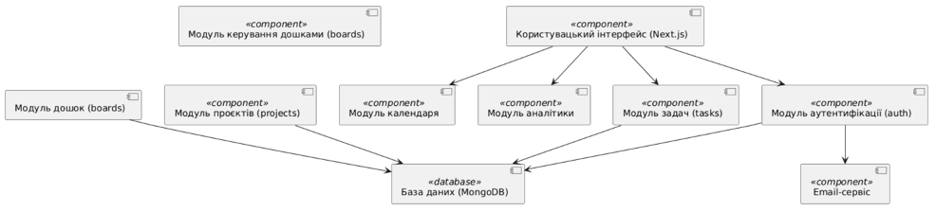
Архітектура створенного програмного забезпечення
Архітектура реалізована за принципами MVC:
Model – Mongoose-схеми для задач, колонок, дошок.
View – UI-компоненти React.
Controller – API-роути Next.js, які обробляють запити.
Клієнт надсилає запити через API.
Сервер обробляє запити, перевіряє авторизацію.
MongoDB зберігає всі дані: дошки, задачі, користувачі.
6

Slide 7
Опис програмного забезпечення, що було використано у дослідженні
Visual Studio Code – середовище розробки
MongoDB Compass – візуалізація бази даних
Postman – тестування API
GitHub – контроль версій
Мови програмування та фреймворки
TypeScript – мова основної логіки
JavaScript (React) – клієнтська частина
Next.js – серверна логіка
Tailwind CSS – стилі
Mongoose (ODM) – моделювання даних
Опис процесу розробки
Аналіз предметної області
Проєктування архітектури
Розробка API (авторизація, CRUD)
Створення UI з drag-and-drop
Тестування функціональності
Документування та написання пояснювальної записки
7

Slide 8
Дизайн системи
🔬 Методи, використані у проєкті:
Об’єктно-орієнтоване програмування (ООП)
REST-архітектура для створення API
Сесійна авторизація через JWT
Методологія Kanban як логічна основа задач
Валідація запитів та перевірка прав доступу
📌 Послідовність розробки:
Аналіз вимог користувача
Проєктування UML-діаграм
Створення моделей даних (Mongoose)
Реалізація авторизації користувачів
Розробка API для задач, дошок, колонок
Побудова UI з drag-and-drop функціональністю
Тестування, дебаг, розгортання
⚙️ Використані технології:
Next.js + React – UI і API
TypeScript – логіка та типізація
MongoDB + Mongoose – база даних
TailwindCSS – стилізація
NextAuth.js (credentials) – автентифікація
Zustand – керування станом на фронтенді
8

Slide 9
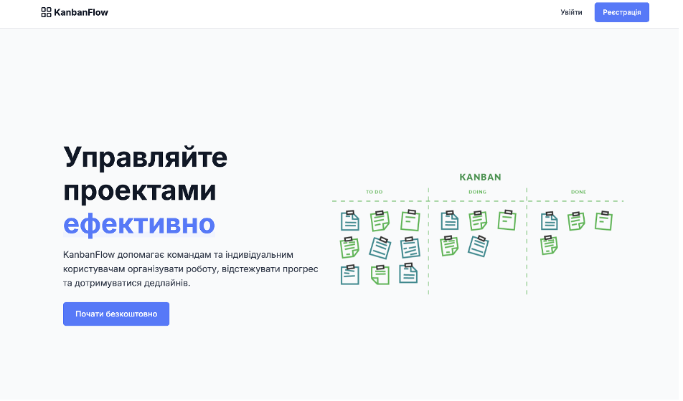
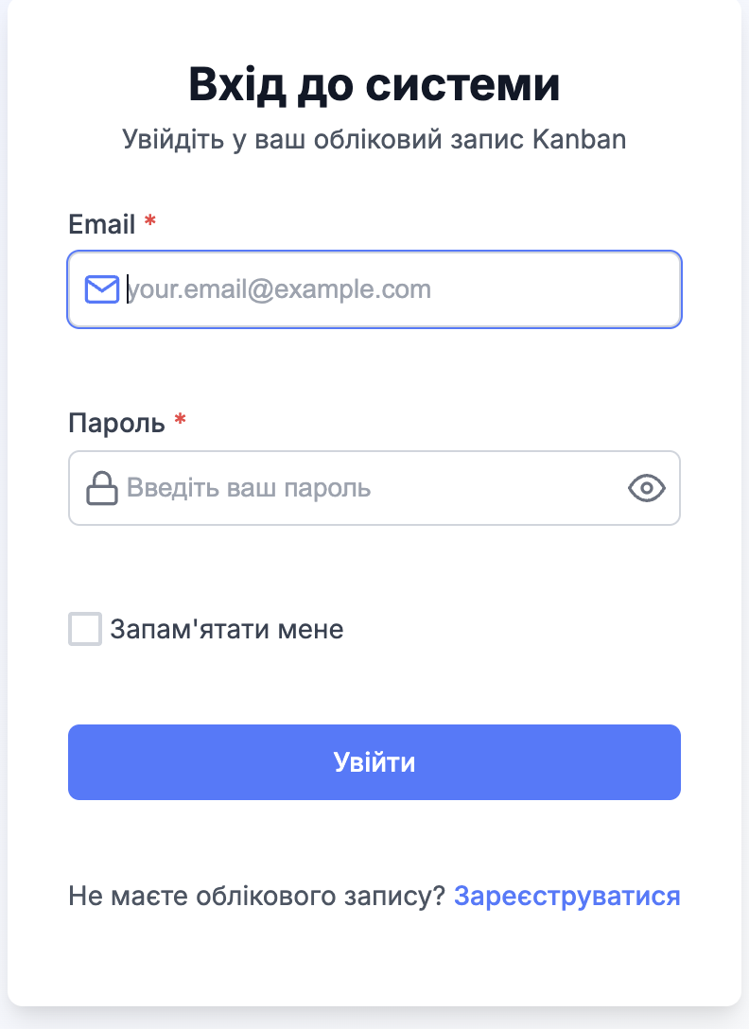
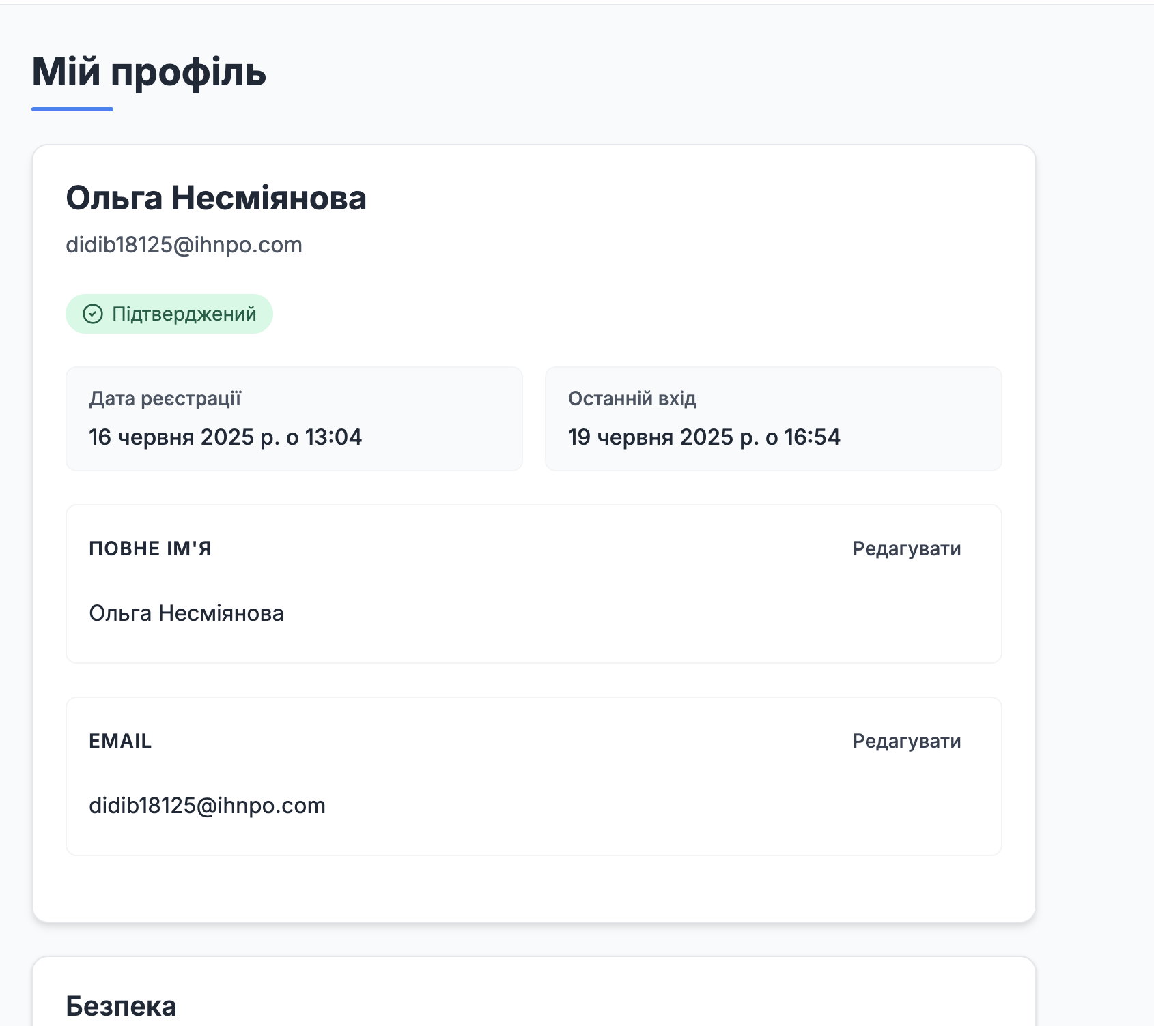
Приклад реалізації
Головна сторінка
Сторінка входу
Сторінка профілю
9

Slide 10
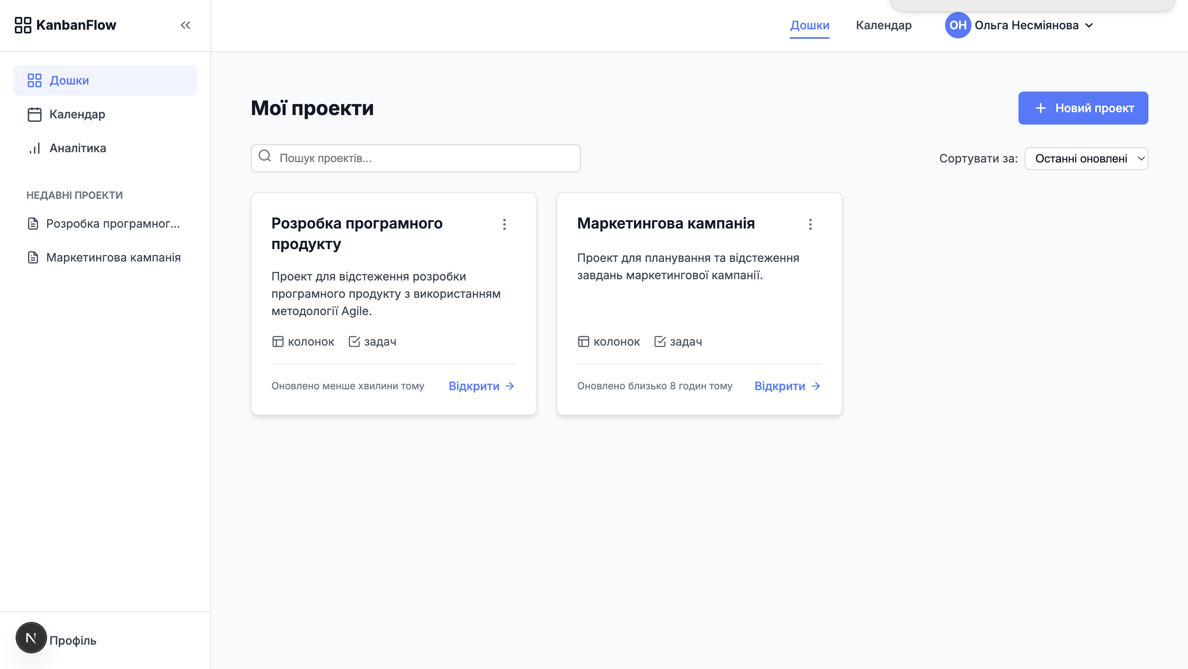
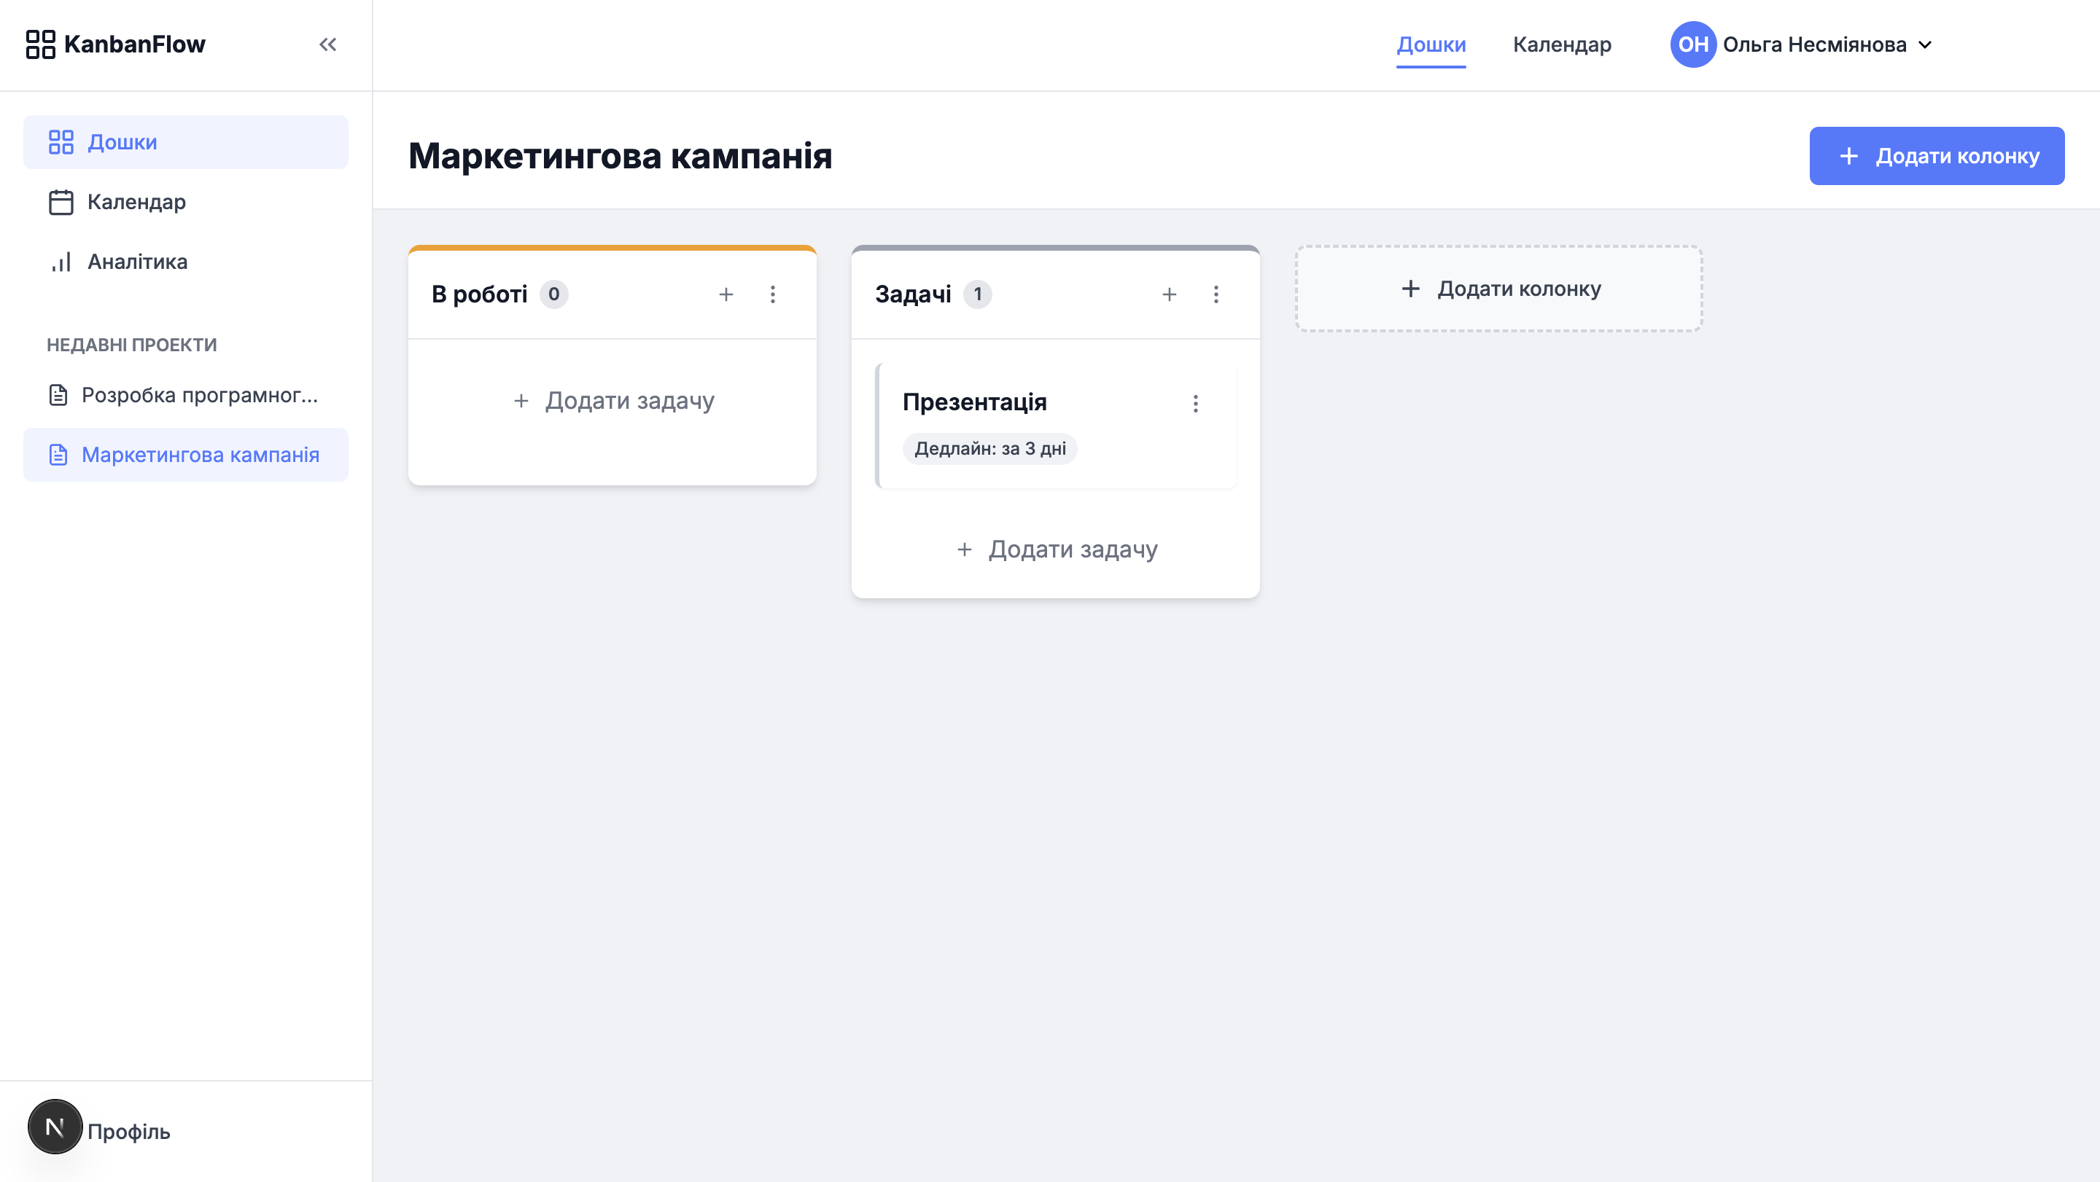
Інтерфейс користувача
Сторінка з дошками
Сторінка з колонками
10

Slide 11
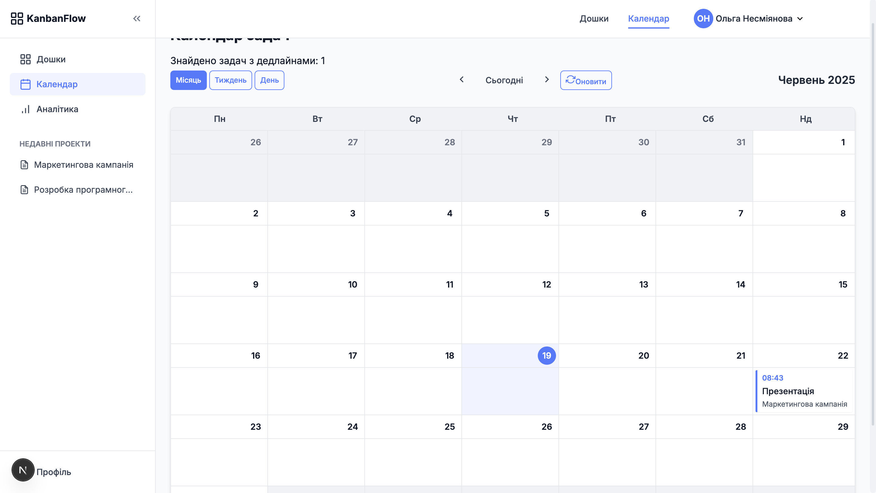
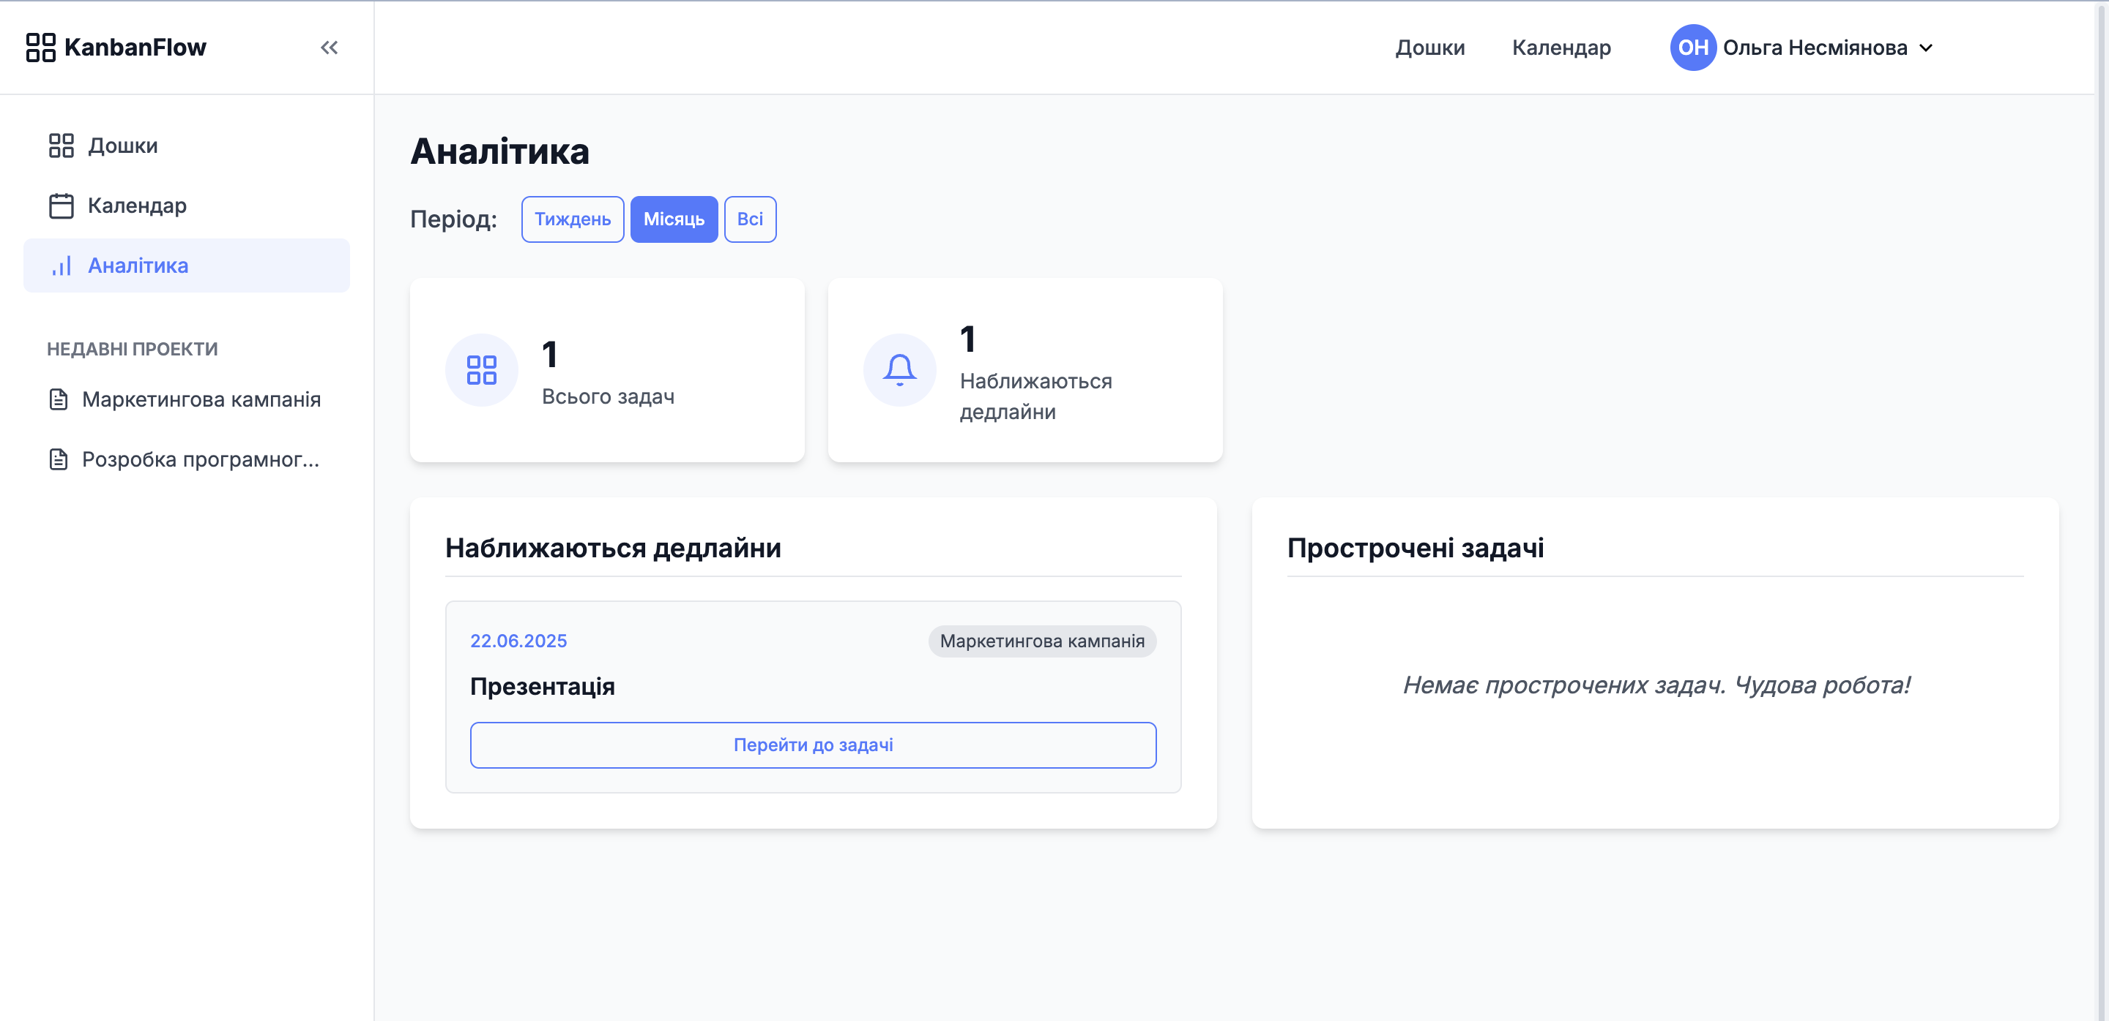
Інтерфейс користувача
Сторінка з календарем
Сторінка з аналітикою
11

Slide 12
Підсумки
У результаті виконання курсової роботи було спроєктовано та реалізовано вебзастосунок Kanban-дошки з можливістю керування задачами у форматі drag-and-drop.
Реалізовано RESTful API для роботи з дошками, колонками та задачами, що забезпечує зручну інтеграцію між фронтендом і бекендом.
Впроваджено автентифікацію та авторизацію користувачів через власну форму входу (NextAuth.js, Credentials), що гарантує безпечний доступ до персональних даних.
Використано сучасний стек технологій: Next.js, TypeScript, MongoDB, TailwindCSS, що забезпечило ефективну, модульну та масштабовану архітектуру.
Проєкт пройшов усі етапи розробки: від аналізу предметної галузі до тестування та написання документації.
Система може бути використана як основа для більш масштабних рішень з управління проєктами та командами.
12

